Slide 1
פרויקט 1 - Binary led:
פרויקט הכולל קלט+פלט בינארי, ב wokwi חיברנו מנורת led אל ה ESP32 , ובAdafruit יצרנו מתג שכאשר המתג נלחץ על on המנורה נדלקת וכאשר נלחץ על off המנורה נכבת.

Slide 2
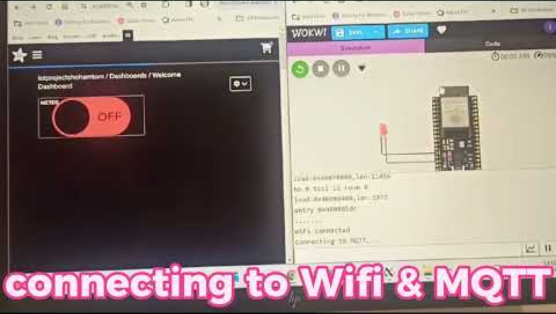

Slide 3
פרויקט 2 - Input - output text:
פרויקט הכולל קלט+פלט של מחרוזות, ב wokwi חיברנו OLED אל ה ESP32 , ובAdafruit יצרנו בלוק טקסט עבור הטקסט הנשלח ובלוק טקסט עבור הטקסט המתקבל, כל כמה שניות נשלחת מחרוזות (ממוספרת) מהwokwi אל ה Adafruit , ובכל פעם שנקליד מחרוזת כלשהיא בAdafruit היא תשלח אל ה wokwi ותוצג על פני הOLED.

Slide 4
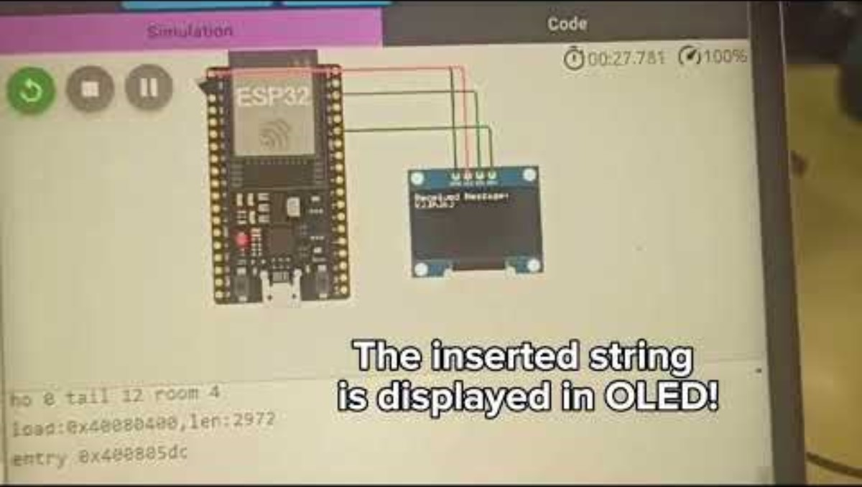

Slide 5
פרויקט 3 – information transfer:
פרויקט ששולף מידע מה-ESP32 לפי דרישה, ב wokwi חיברנו חיישן טמפרטורה וכפתור לחיצה אל הESP32 , ובAdafruit יצרנו מד טמפרטורה ואינדיקטור. ברגע שהמשתמש לוחץ בסימולטור על הכפתור לחיצה נלקחת מדידת טמפרטורה באותו הזמן מהחיישן והמידע מועבר אל הAdafruit ומוצג על פני המד טמפרטורה ובנוסף נדלק האינדיקטור ומיד לאחר הדגימה הוא נכבה. (הוספת האינדיקטור הייתה מכיוון שבסימולטור הטמפרטורה תמיד 24 ולכן לא רואים שינוי מוחשי במד בזמן העברת המידע של המדידה החדשה אז אפשר לקבל חיווי על מעבר המידע על פי האינדיקטור).

Slide 6
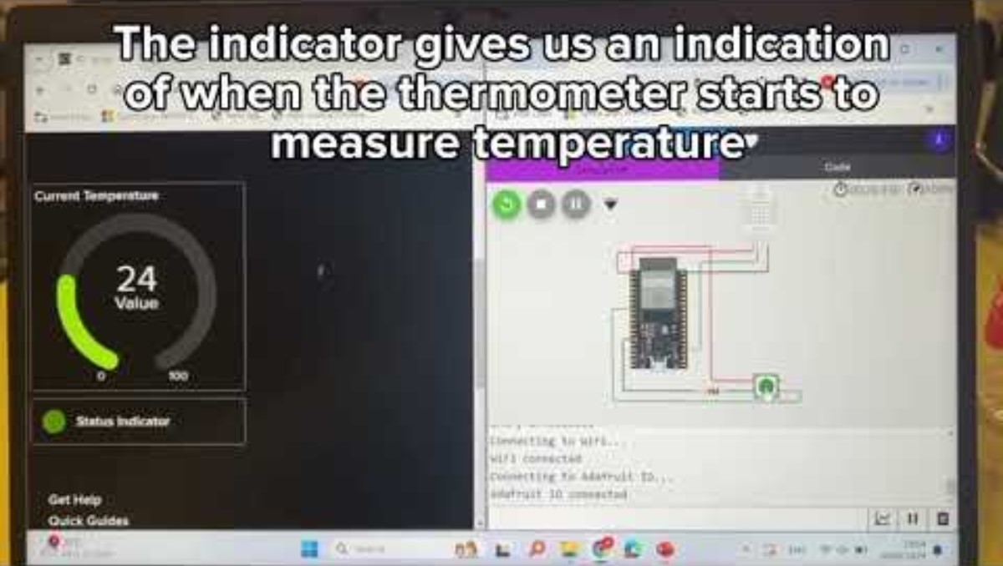

Slide 7
פרויקט 4 – API &JSON to know the time:
פרויקט המבצע שימוש בAPI חיצוני ובJSON , ב wokwi חיברנו OLED אל 32ESP , ובAdafruit יצרנו בלוק טקסט. המשתמש מקליד שם של עיר או ארץ בבלוק הטקסט ואז המידע מועבר אל הwokwi שפונה אל API חיצוני לקבל קובץ JSON ובו מידע מפורט על הזמן והמיקום של אותה העיר \ הארץ.
לאחר מכן הוספנו פונקציונליות שממפה מתוך הJSON פרטים ספציפים - שם המקום, התאריך והשעה ומדפיסה אותם על גבי הOLED.

Slide 8
